Slide 1
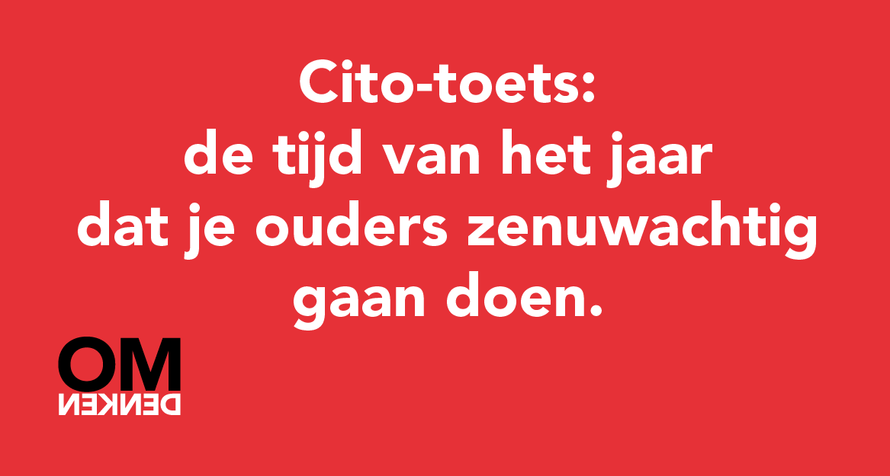

Slide 2

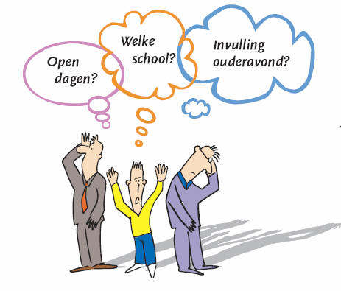

Slide 3

Informatieavond VO 27 januari 2026
​
Inhoud:
1. Welke schooltypen VO zijn er?
2. Tijdspad naar het VO ​
3. Hoe komt het basisschooladvies (BSA) tot stand?​
4. Onderwijskundig rapport (OKR)
5. De doorstroomtoets
6. VO-scholen en aanmelden
Vragen? ​
​
​
​
​
Notes:
P

Slide 4

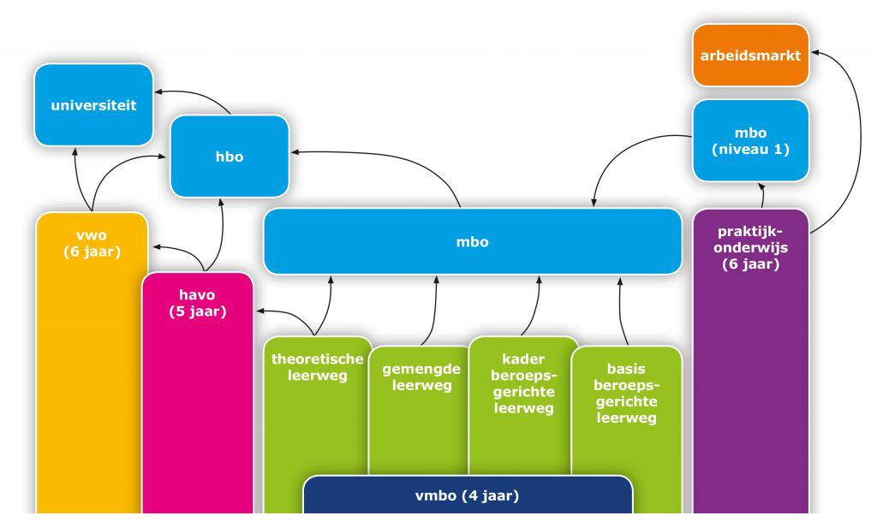
1. Schooltypen VO

Slide 5

2.Tijdspad naar VO
Het samenwerkingsverband VO stelt het tijdspad voor gemeente Delft (en omstreken) vast. Zie:​
​https://www.swvvo-delflanden.nl/overstap-van-het-po-naar-het-vo-voorouders/
Let op: Voor scholen in Den Haag (is ook Ypenburg) of Rotterdam is er wellicht een ander tijdspad !!​
​
Gabriëlschool:​
1. Ontwikkelingsperspectief vanaf groep 6​
2. Pré-advies in groep 7 in februari
Advies gezamenlijk vastgesteld door leerkrachten 7, IB-er en directielid.
3. Voorlopig advies in groep 8 in januari
4. Eindadvies in groep 8 in maart
Notes:
P

Slide 6

3.Het advies in groep 8 (basisschooladvies)
Hoe komen we aan onze gegevens: ​
​
Methode onafhankelijke toetsen, Informatie uit ons leerlingvolgsysteem van groep 3 t/m 8 (Esis) ​
Methodetoetsen
Sociaal-emotionele kenmerken (ontwikkeling, gedrag, werkhouding, samenwerken, huiswerk, etc.)
Aanvullende toetsen​ (Intelligentie onderzoek)
Notes:
S

Slide 7
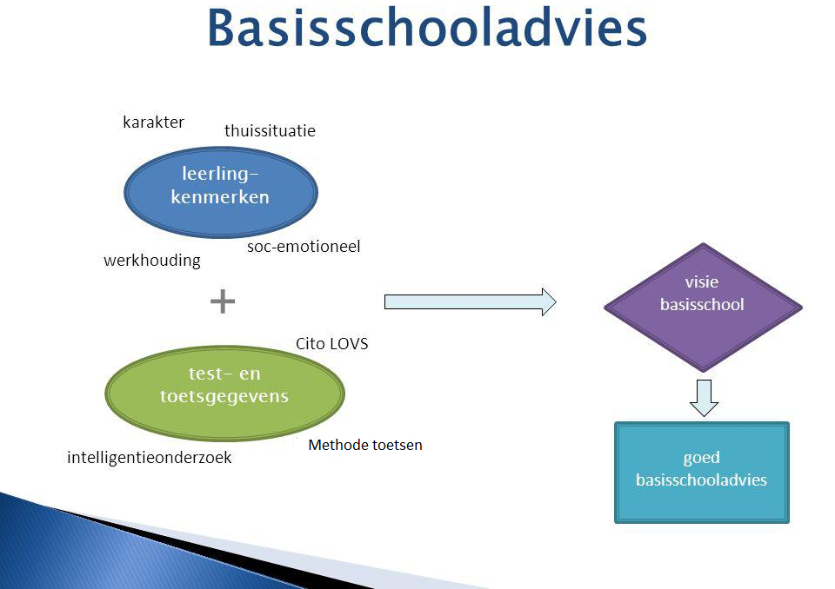
Notes:
D

Slide 8
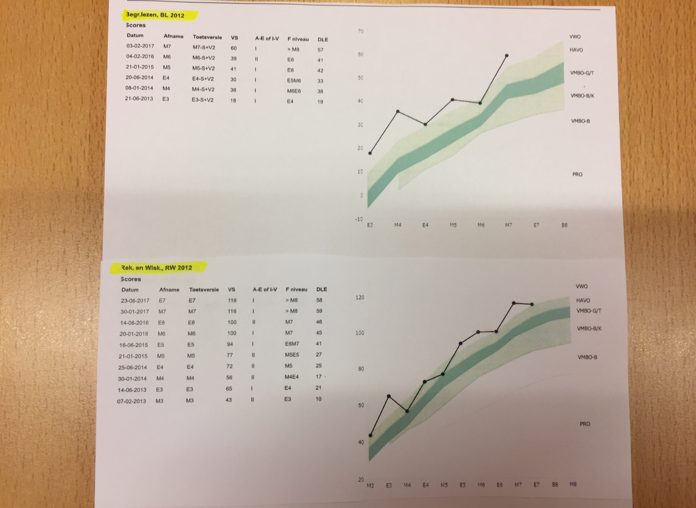
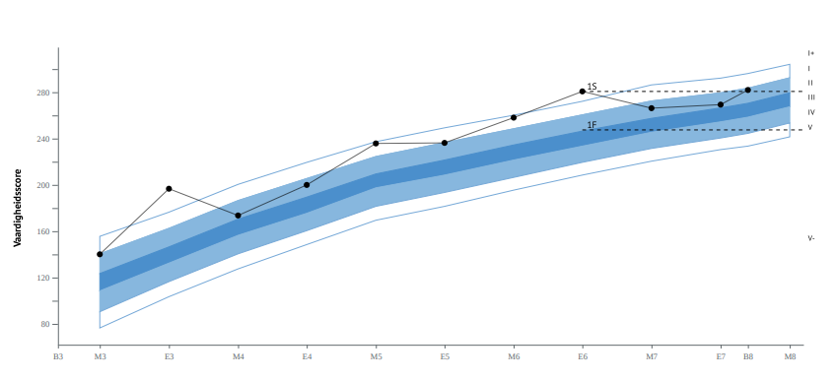
Uitstroomgrafieken:
Notes:
S

Slide 9
4. Onderwijskundig rapport (OKR)
Het OKR bevat:
​
Het advies​:
Contactgegevens leerling​
Leervorderingen en cognitieve capaciteiten​
Ontwikkeling en gedrag​
Geboden ondersteuning en begeleiding​
Toetsgegevens t/m B8 (Cito in Esis)​
Eventuele bijlagen​
​
Notes:
S

Slide 10
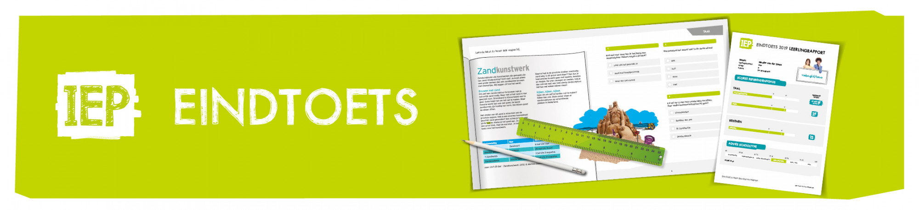
5. De Doorstroomtoets
a. Vanaf schooljaar 2023-2024 geen eindtoets meer maar doorstroomtoets.
b. Wetgeving wijzigde in 2015: uitslag eindtoets ​
niet meer bepalend, maar het basisschooladvies
​
c. Verschillende doorstroomtoetsen 'goedgekeurde' in NL. Wij gebruiken de IEP-toets ('Inzicht Eigen Profiel'). Meer info op:
www.bureau-ice.nl/basisonderwijs/iep-doorstroomtoets
c. Afname doorstroomtoets in februari
​
d. Uitslag bekend medio maart
​
N.B. Alle leerlingen van groep 8 maken de toets. ​
Notes:
P

Slide 11

Wat doen we als de leerling op de doorstroomtoets een hoger niveau ​scoort dan het BSA?
De wettelijke tekst zegt:
Komt uit de doorstroomtoets een hoger advies dan het voorlopig advies van de basisschool? De school stelt het advies dan bij naar het niveau dat uit de doorstroomtoets komt (bijstelling van het schooladvies). Alleen als de school de bijstelling niet in het belang van de leerling vindt, dan kan de school besluiten dat het schooladvies blijft zoals het was. De school moet uitleggen waarom ze dit besluit neemt.
Leerkracht, IB-er en directie heroverwegen en beslissen wat we een passende advies vinden. Dit overleggen we daarna met ouders.
Het advies stellen we - wettelijk bepaald - alleen omhoog bij. Als de leerling lager scoort, vindt er geen heroverweging plaats.
Notes:
P

Slide 12


6. VO-scholen in Delft e.o.
a. Gabriëlschool bezoekt samen met de leerlingen in groep 8​
een aantal ​VO-scholen (beroepen-carrousel).​​
​​
b. Bezoek VO-scholen met je kind ​al in groep 7​ indien mogelijk.
(online open dagen, voorlichtingsavonden en proeflessen). ​
Zie sites VO-scholen.
​​ Bezoek de sites. Je vindt daar meestal een kopje ‘groep 8’ met allerlei info.​​
​​
d. Meer info op:​​
https://www.scholenopdekaart.nl/Middelbare-scholen​​
http://www.swvvo-delflanden.nl/overstap-po-vo/​​
https://www.bovohaaglanden.nl​​
https://www.rijksoverheid.nl/onderwerpen/voortgezet-onderwijs

Slide 13










Delftse Middelbare Scholen

Slide 14

Aanmelden
​
In groep 8 in de landelijk aanmeldweek. Gelijk in heel Nederland, om iedereen een eerlijke kans te geven. Het gaat niet op volgorde van aanmelding, iedereen heeft evenveel kans om aangenomen te worden.
Goed de websites van de scholen in de gaten houden. ​
Notes:
D

Slide 15

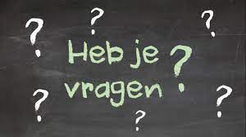
Notes:
D-S-P

